Slide 1
112-2 生物統計學一 課程說明與統計軟體介紹
2024/02/20
Notes:
https://rpubs.com/ginger_zhan/logistic_regression

Slide 2
助教名單與聯絡方式
廖振博: f09849002@ntu.edu.tw
邱柏均: r12855005@ntu.edu.tw
王敬中: r11849004@ntu.edu.tw
葉頎峻: r11849035@ntu.edu.tw
2

Slide 3
課程規劃與成績評量方式
正課 (13:20 - 15:10 @ 公衛 215)
李文宗老師授課
統計觀念講解
不定期進行小考
實習課 (15:30 - 17:20 @ 公衛 214)
助教授課
操作統計軟體 SAS、R
每周有實習課作業 (到 COOL 上繳交)
評分項目 | 百分比
第一次期中考 | 20%
第二次期中考 | 20%
期末考 | 20%
出席及隨堂測驗 | 10%
實習課 (作業+上機考) | 30%
3

Slide 4
出席、請假
出席紀錄
正課：小考視同點名
實習課：每周需簽到 (第3周起)
請假方式
一律使用學校請假系統 (myntu)
事假、公假請事先提出
病假最晚於一週內提出
4

Slide 5
教科書
以 Pagano and Gauvreau 的書為主
Pagano and Gauvreau (2000). Principles of Biostatistics. 2nd edition, Duxbury Press.
Pagano and Gauvreau (2022). Principles of Biostatistics. 3rd edition, Chapman & Hall.
Chernick and Friis (2003). Introductory Biostatistics for the Health Sciences. Wiley InterScience. (NTU e-book)
Chap T. Le (2003). Introductory Biostatistics. Wiley InterScience. (NTU e-book)
Daniel and Cross (2014). Biostatistics: Basic Concepts and Methodology for the Health Sciences. 10th Edition, John Wiley & Sons.
5

Slide 6
課程大綱(視進度調整)
週次 | 日期 | 正課單元主題 | 實習課單元主題
1 | 02/20 | 描述性統計 | 課程介紹、統計軟體介紹
2 | 02/27 | 基本機率概念 | R資料建立、Excel 描述性統計(補充)
3 | 03/05 | 條件機率及貝氏定理 | SAS 資料建立
4 | 03/12 | 機率分布 | R資料整理、篩選
5 | 03/19 | 抽樣分布 | SAS資料整理、篩選
6 | 03/26 | 【第一次期中考試】
7 | 04/02 | 信賴區間 | R、SAS 描述性統計
8 | 04/09 | 假說檢定 | R、SAS 圖表製作
9 | 04/16 | 兩組樣本的比較 | R 單一樣本檢定、兩組樣本檢定
10 | 04/23 | 變異數分析與多重比較、無母數分析(補充) | SAS 單一樣本檢定、兩組樣本檢定
11 | 04/30 | 【第二次期中考試】
12 | 05/07 | 比率的分析 | R & SAS 變異數分析
13 | 05/14 | 列聯表分析、勝算比與相對危險性(補充) | R & SAS 列聯表分析
14 | 05/21 | 相關分析 | R & SAS 迴歸分析、無母數分析(補充)
15 | 05/28 | 迴歸分析、隨機抽樣的方法(補充) | 【實習課上機考】
16 | 06/04 | 【期末考試】
6

Slide 7
實習課規劃 (佔總成績30%)
作業 (20%)
內容應包括：(1)語法 (2) 結果 (3) 結論
隔周二 20:00 前，於 COOL 線上繳交
若上傳失敗請於 20:10 前將檔案寄給振博助教 (f09849002@ntu.edu.tw)
遲交一天扣 10 分；若抄襲則以 0 分計
上機考 (10%)
時間：05/28(二) 15:30 – 17:20
考試範圍：實習課內容(選擇一種統計軟體作答即可)
統計軟體: R, SAS
7

Slide 8


統計軟體介紹-SAS與R
SAS: Statistical Analysis Software
商業統計軟體(需授權且費用昂貴)
僅適用於Windows系統
屬於模組化的軟體，有現成的工具去處理特定的分析工作
學校提供 SAS 9.4，需每年更新授權碼
共通點:
需撰寫程式執行分析
有完整的統計/資料分析功能
可以生成多種統計報表
R:
開源的統計軟體(可以免費使用)
適用於 Windows 、 MAC 、 LINUX 作業系統
提供多種套件 (R packages)解決特定的分析問題
通常以R Studio整合開發環境來使用
8

Slide 9

統計軟體介紹-SAS下載與安裝(1)
計中首頁下方 -> 熱門服務 -> 校園授權軟體 (https://download.cc.ntu.edu.tw/)(需在校內網域或使用VPN)
9

Slide 10
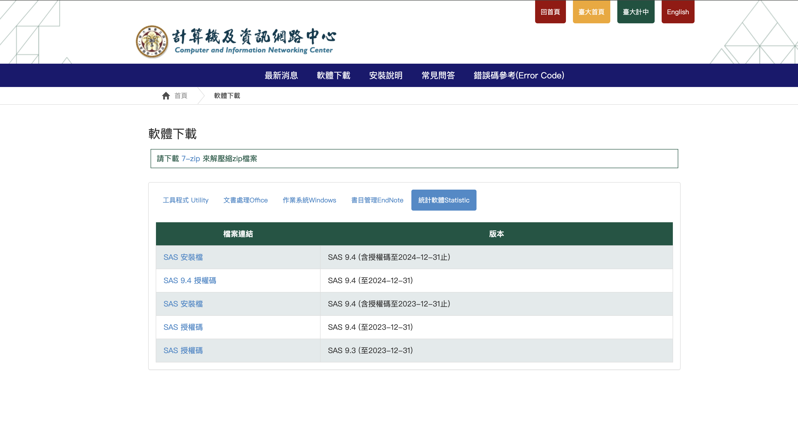
統計軟體介紹-SAS下載與安裝(2)
登入 -> 軟體下載 -> 統計軟體
下載檔案
SAS 9.4 安裝檔 (含授權碼)
21GB，請盡早下載
依說明文件進行安裝
10

Slide 11

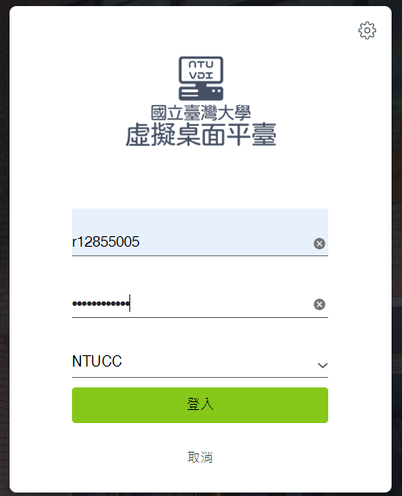
統計軟體介紹-SAS下載與安裝(3)
在個人電腦上安裝 SAS
只適用於 Windows 使用者
若是 macOS 使用者，可以用 Parallels Desktop 執行 Windows
在計中或電腦教室 (公衛214) 進行操作
以 NTU VDI (台大虛擬桌面系統) 進行操作
https://vdi.cloud.ntu.edu.tw/
11

Slide 12
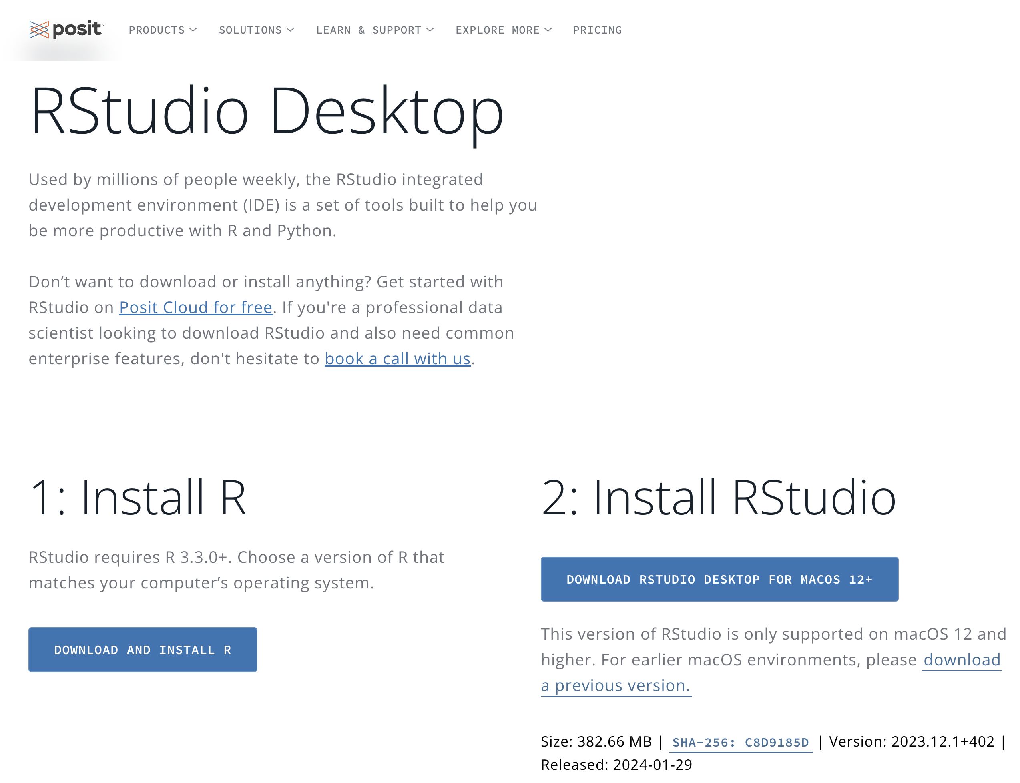
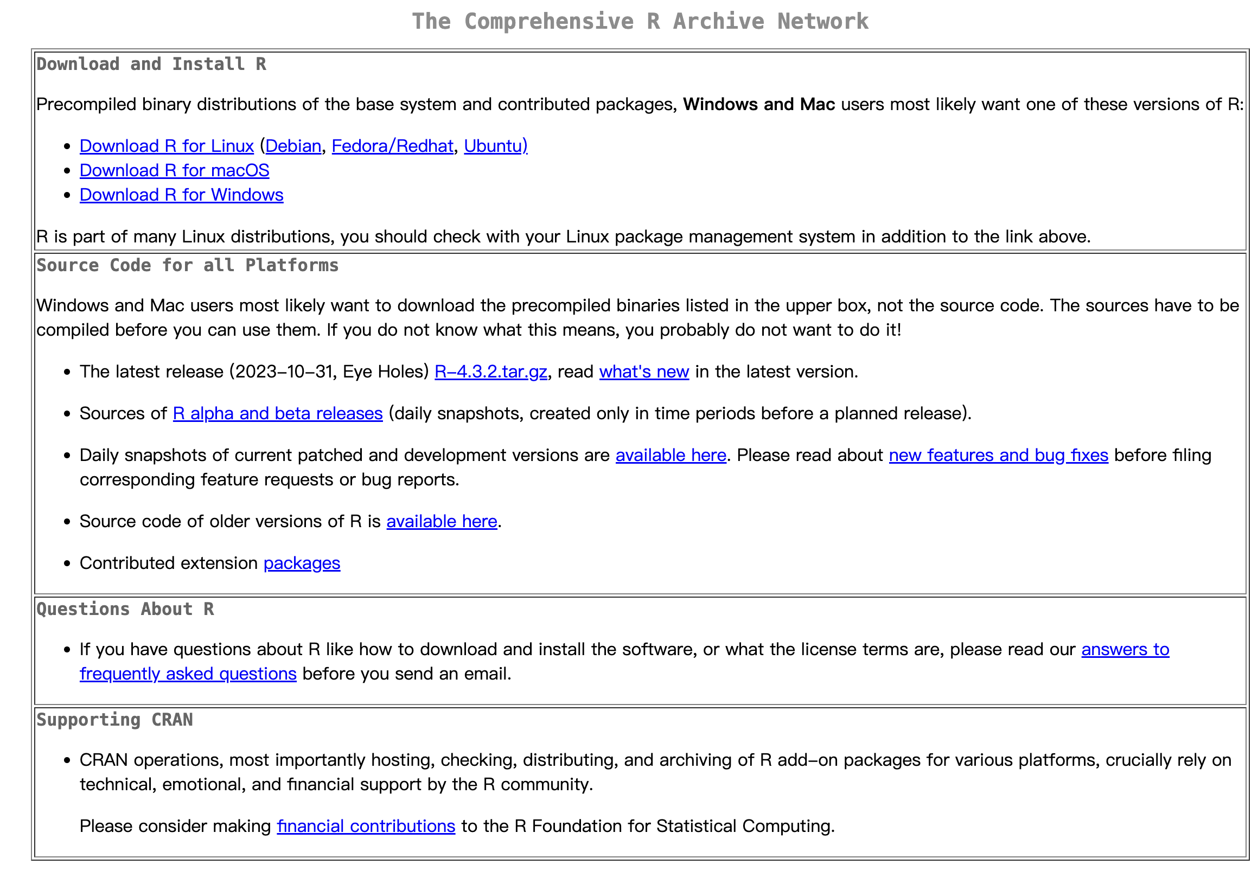
統計軟體介紹-R下載與安裝(1)
RStudio 官網 -> Install R -> Taiwan mirror (https://cran.csie.ntu.edu.tw/)
->
12

Slide 13
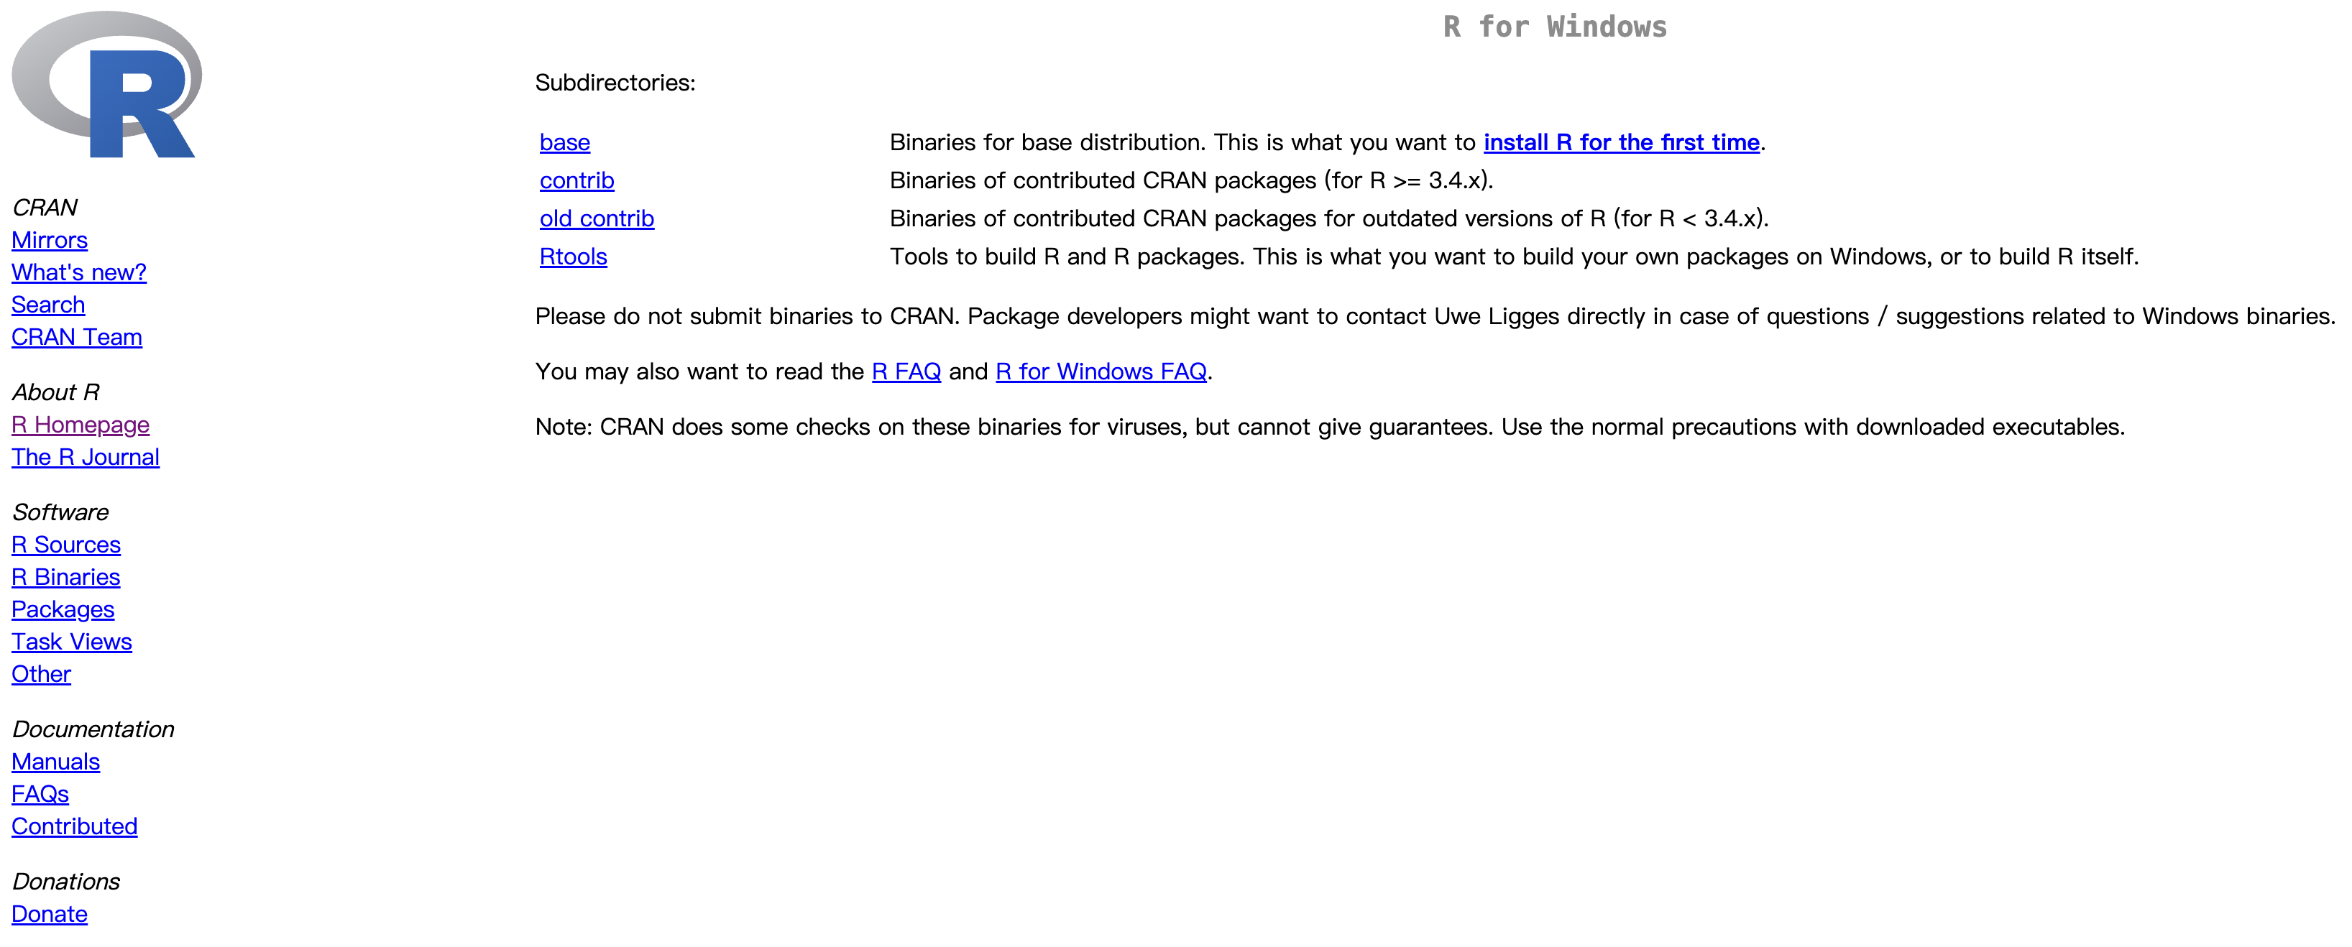
統計軟體介紹-R下載與安裝(2)
依作業系統 (Windows / macOS) 點選連結 -> Install R for the first time
13

Slide 14
統計軟體介紹-使用R Studio來操作
安裝 RStudio (更清楚的操作介面)
請先安裝 R，再安裝 RStudio
下載網址：https://www.rstudio.com/products/rstudio/download/
14

Slide 15
作業
在個人電腦安裝 SAS 與 R (R Studio)，並確認可以正常開啟軟體
若不安裝在個人電腦，請確保自己可以在上課以外的時間順利操作 SAS 與 R，以完成實習課作業
若有安裝上的問題，可於下次實習課後請助教協助，或寫信向助教詢問
本次作業不納入計分
15

